Slide 1

ЗНО-2007 з математики. Результати. Перспективи 2008.
ЛРЦОЯО
Миляник А.І.

Slide 2
Учасники ЗНО
всього
116 327 (26%) – Україна
1 980 (18%) – Волинська область
17 921 (64%) – Львівська область
1 969 (15%) – Рівненська область
математика
53 001 (12%) – Україна
996 (9%) – Волинська область
9 152 (33%) – Львівська область
1 068 (8%) – Рівненська область

Slide 3
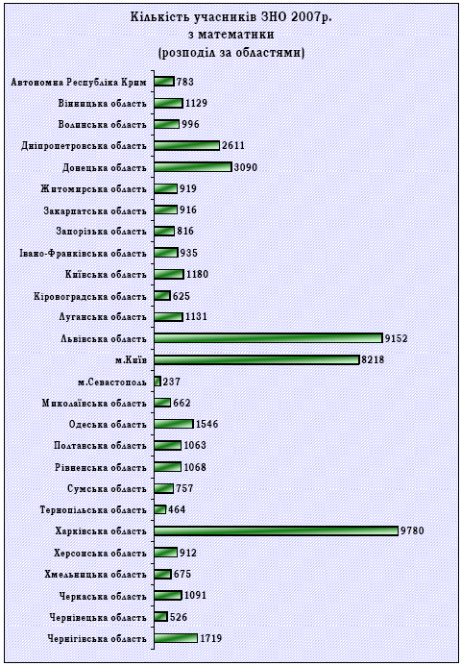

Slide 4
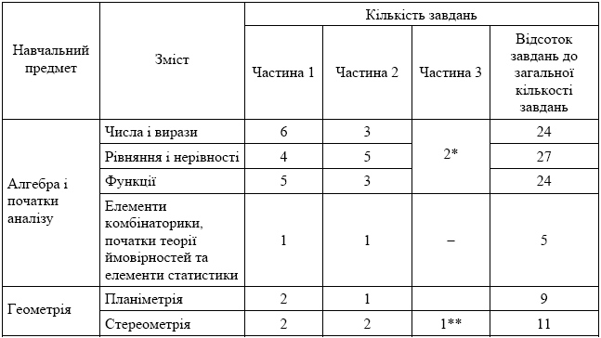
Розподіл завдань тесту ЗНО з математики за розділами програми

Slide 5
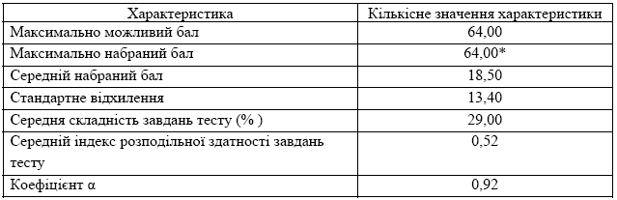
Статистичні характеристики тесту ЗНО з математики

Slide 6
Індекс складності (легкість) тестових завдань з математики
№ завд. | 1 | 2 | 3 | 4 | 5 | 6 | 7 | 8 | 9 | 10 | 11 | 12 | 13 | 14 | 15 | 16 | 17 | 18 | 19 | 20
Легкість | 45 | 69 | 33 | 34 | 64 | 60 | 35 | 36 | 44 | 63 | 48 | 16 | 45 | 29 | 39 | 33 | 66 | 76 | 39 | 27
№ завд. | 21 | 22 | 23 | 24 | 25 | 26 | 27 | 28 | 29 | 30 | 31 | 32 | 33 | 34 | 35 | 36 | 37 | 38
Легкість | 40 | 38 | 17 | 23 | 39 | 43 | 31 | 26 | 24 | 35 | 31 | 12 | 21 | 23 | 23 | 4 | 12 | 3

Slide 7
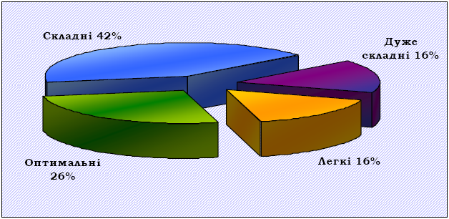
Розподіл тестових завдань з математики за індексом складності

Slide 8
Три найлегших завдання
№18 (76%)
№2 (69%)
№17 (66%)

Slide 9
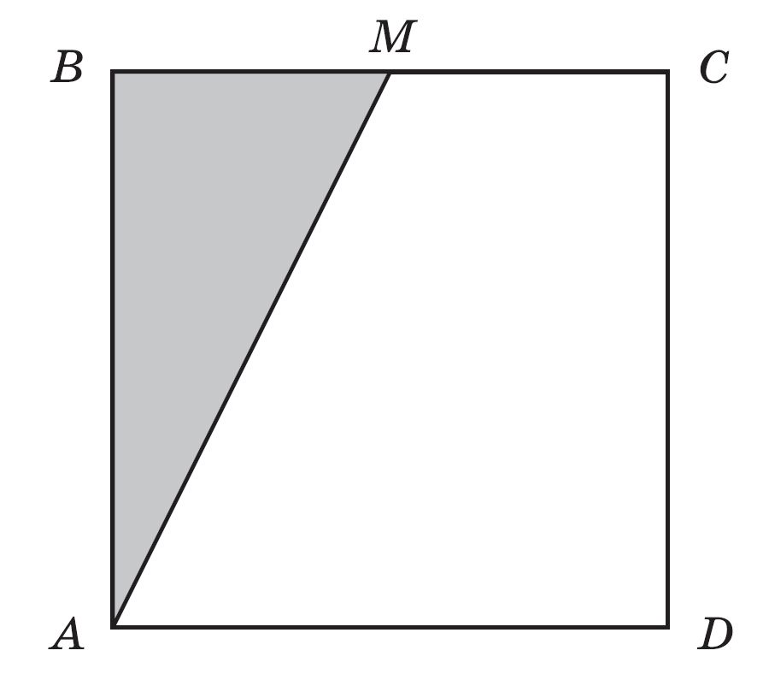

№18 (76)
Точка М – середина сторони квадрата АВСD. Площа зафарбованої частини дорівнює 7 см2. Знайдіть площу всього квадрата.
А | Б | В | Г | Д
14 | 21 | 28 | 35 | 42
Правильна відповідь : В.
Компоненти програмових вимог, що перевіряються завданням:
Властивості квадрата. Площі рівних фігур.

Slide 10
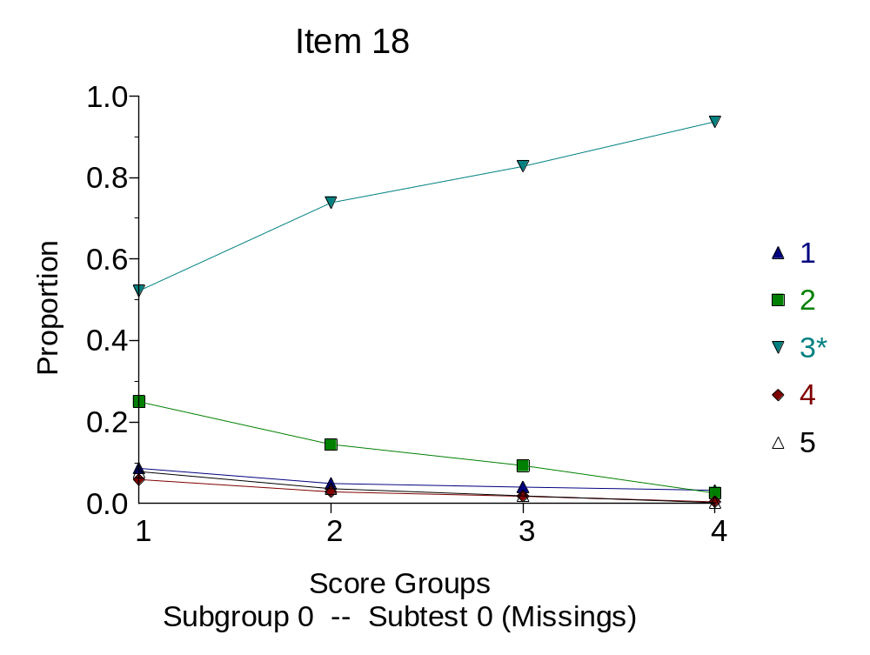

Slide 11
№2 (69)
Банк сплачує своїм вкладникам 8% річних. Визначте, скільки грошей треба покласти на рахунок, щоб через рік отримати 60 грн. прибутку.
А | Б | В | Г | Д
1150 | 1050 | 950 | 850 | 750
Правильна відповідь: Д.
Компоненти програмових вимог, що перевіряються завданням: Задачі на відсотки.

Slide 12
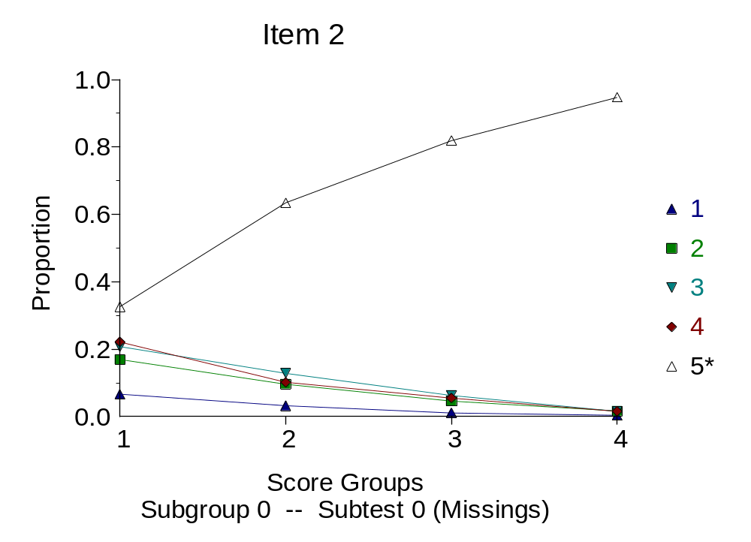

Slide 13
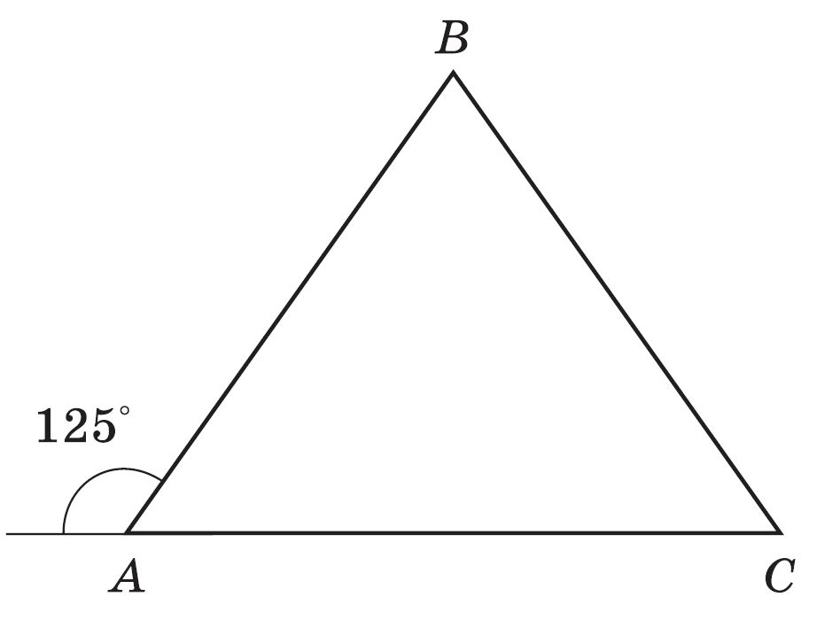
№17 (66)
Градусна міра зовнішнього кута А рівнобедреного трикутника АВС (АВ = ВС) становить 125. Знайдіть градусну міру внутрішнього кута В.
А | Б | В | Г | Д
30^{о} | 40^{о} | 50^{о} | 60^{о} | 70^{о}
Правильна відповідь : Д.
Компоненти програмових вимог, що перевіряються завданням: Властивість рівнобедреного трикутника. Сума кутів трикутника. Градусна міра кута.

Slide 14
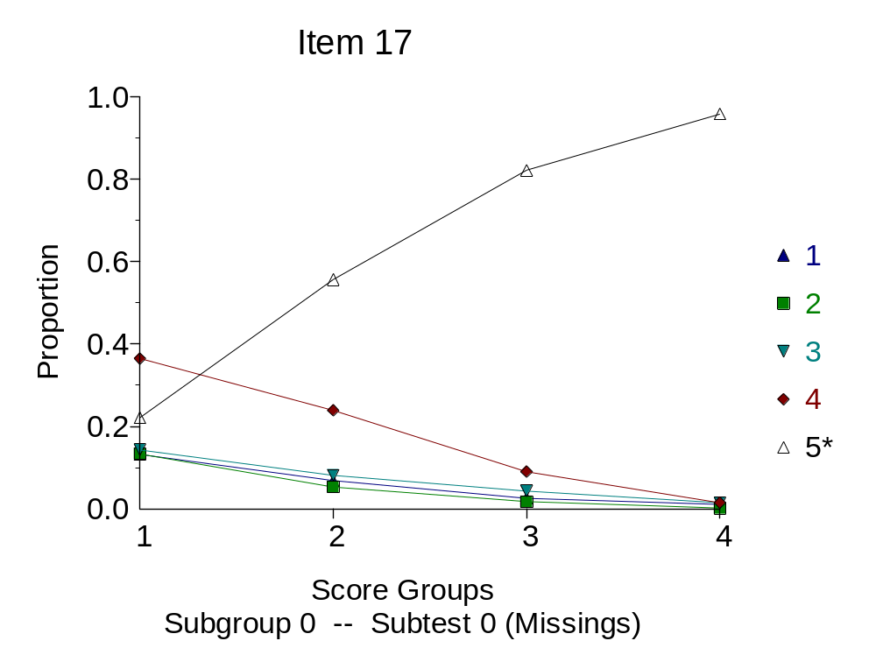

Slide 15
Три найскладніших завдання Частин 1,2
№23 (17%)
№12 (16%)
№32 (12%)

Slide 16
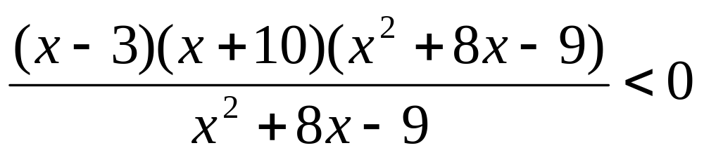
№23 (17%)
Укажіть найменше ціле число, яке є розв’язком нерівності
Правильна відповідь : -8.
Компоненти програмових вимог, що перевіряються завданням: Розв’язування раціональних нерівностей методом інтервалів.

Slide 17
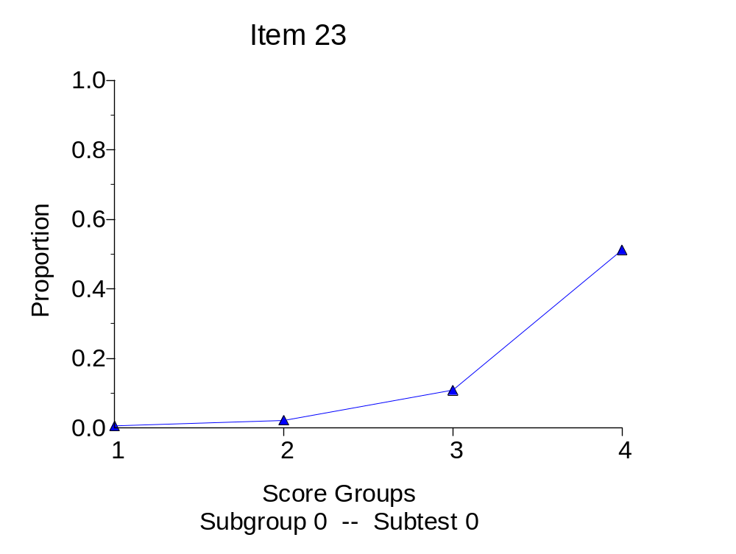

Slide 18
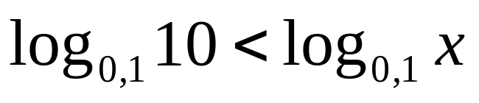


№12 (16%)
Розв’яжіть нерівність:
А | Б | В | Г | Д
 | (0; 10) | (0,1; 10) | (−10; 0)
Правильна відповідь : Б.
Компоненти програмових вимог, що перевіряються завданням: Розв’язування найпростіших логарифмічних нерівностей, використовуючи властивості логарифмічної функції.

Slide 19
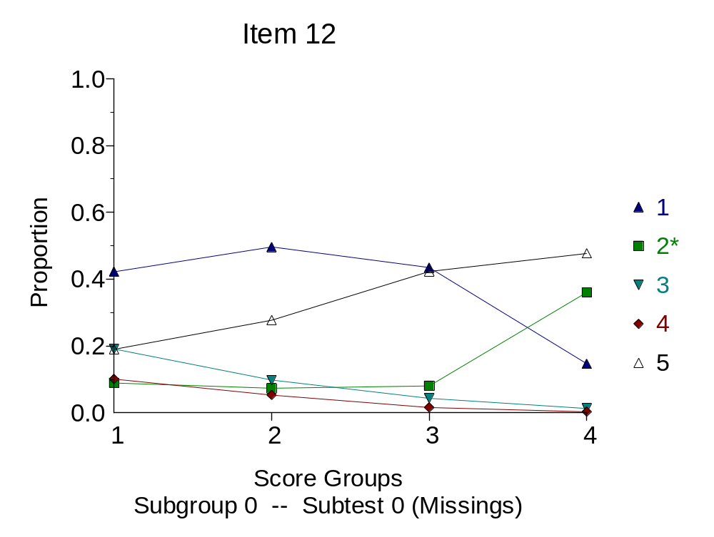

Slide 20
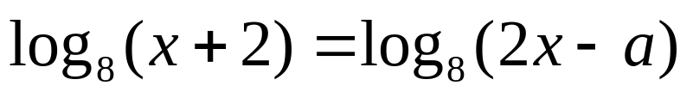
№32 (12%)
Знайдіть найменше ціле значення параметра а, при якому рівняння
має корені.
Правильна відповідь : - 3.
Компоненти програмових вимог, що перевіряються завданням: Розв’язування рівнянь з параметрами.

Slide 21
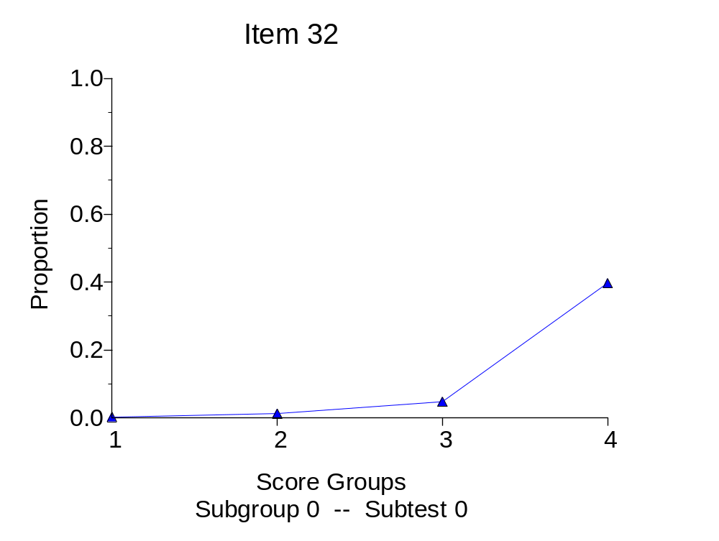

Slide 22
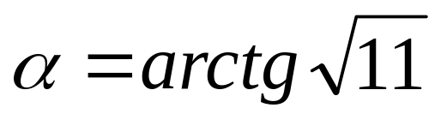
№ 36 (4, 91%)
У правильній чотирикутній піраміді SABCD (S – вершина) бічне ребро вдвічі більше сторони основи. Знайдіть кут між медіаною трикутника SDC, проведеною з вершини D, та середньою лінією трикутника ASC, що паралельна основі піраміди.
Правильна відповідь :
.

Slide 23
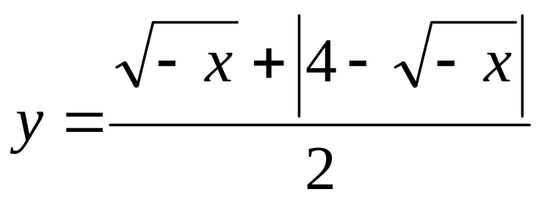
№37 (12, 79%)
Побудуйте графік функції:

Slide 24
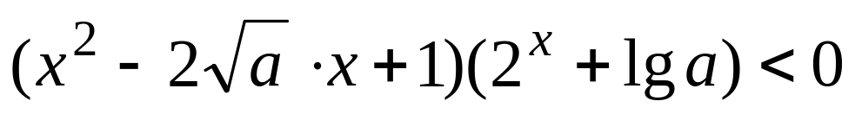
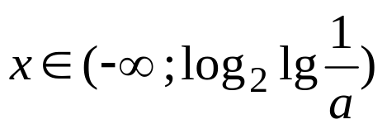





№38 (3, 92%)
Розв’яжіть нерівність
Правильна відповідь: при
при
при

Slide 25
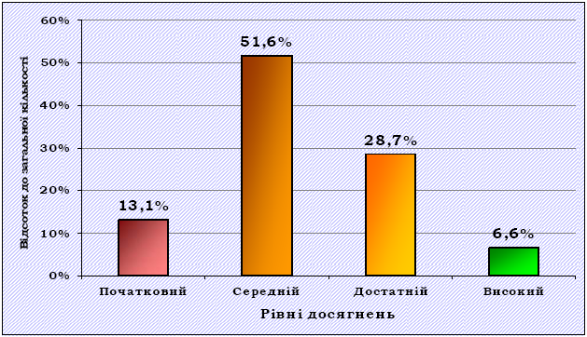
Розподіл учасників за рівнями навчальних досягнень з математики (за результатами ЗНО 2007)

Slide 26
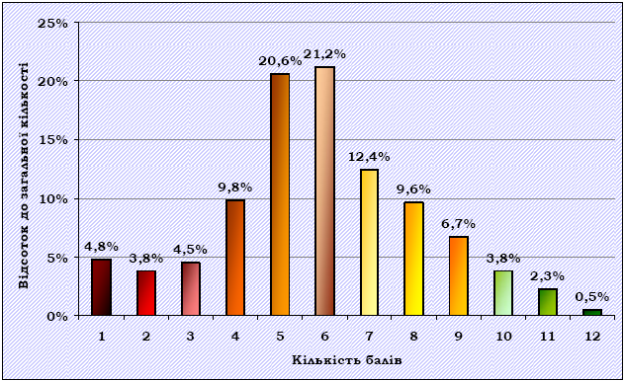
Розподіл учасників за оцінками у шкалі 1-12 балів

Slide 27
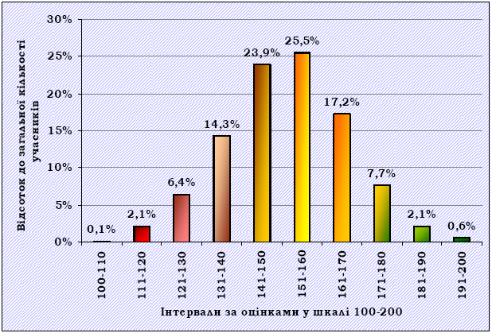
Розподіл учасників за оцінками у шкалі 100-200 балів

Slide 28
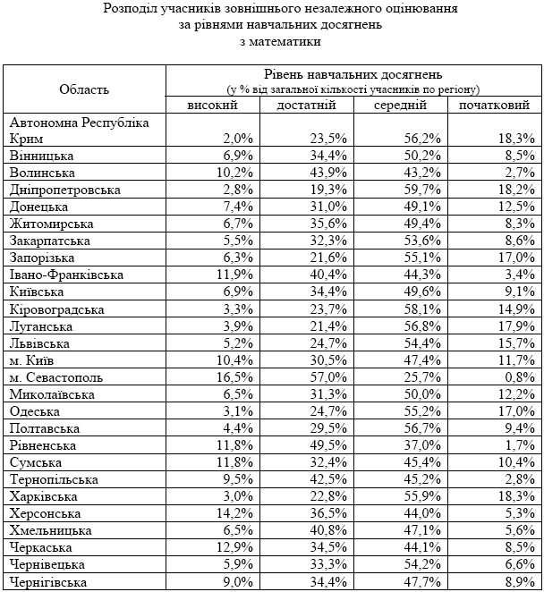

Slide 29
Зарахування ЗНО як ДПА
 | Математика, алгебра
 | Кількість учнів, які брали участь у ЗНО | Виявили бажання зарахувати результат ЗНО | %
Волинська область | 996 | 193 | 19,7%
м. Луцьк | 288 | 76 | 26,4%
Львівська область | 9152 | 1436 | 15,7%
м. Львів | 3149 | 755 | 24%
Рівненська область | 1068 | 242 | 22,7%
м. Рівне | 344 | 124 | 36%

Slide 30
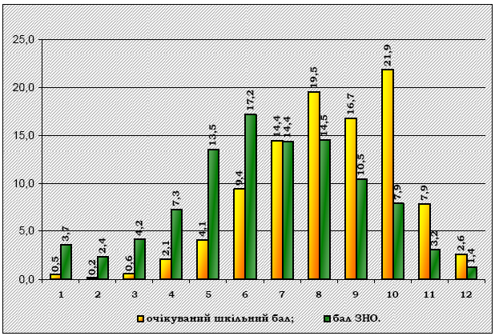
Гістограма співвідношення оцінок, одержаних респондентами за результатами тестування, з очікуваними шкільними оцінками (у %) з математики

Slide 31
Перспективи 2008
12 предметів
українська мова + 1-2 додатково
Зарахування як ДПА
Зарахування при вступі у ВНЗ

Slide 32
Документи, що визначають зміст тесту з математики
Державний стандарт базової і повної загальної середньої освіти. Освітня галузь “Математика” (Затверджено Постановою Кабінету Міністрів України від 14 січня 2004р. №24)
Математика. Програми для загальноосвітніх навчальних закладів (5-11 класи)(Затверджено МОН України лист №1/11-3580 від 22.08.2001)

Slide 33
Структура тесту(за змістом)
Розділи | Кількість завдань | %
Числа і вирази | 8 | 22%
Рівняння і нерівності | 9 | 25%
Функції | 9 | 25%
Елементи комбінаторики, початки теорії ймовірностей та елементи статистики | 3 | 8%
Планіметрія | 3 | 8%
Стереометрія | 4 | 12%
всього | 36 | 100%

Slide 34
Структура тесту(за формою)
Форма | Кількість завдань | Оцінювання | Максимальна кількість балів
Завдання з вибором однієї правильної відповіді | 25 | 0-1 | 25
Відкриті завдання з короткою відповіддю | 8 | 0-2 | 16
Відкриті завдання з розгорнутою відповіддю | 3 | 0-1-2-3-4 0-1-2-3-4-5-6 | 14
всього | 36 |  | 55

Slide 35
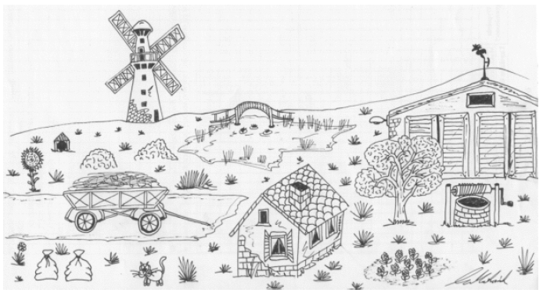
І такі результати теж бувають …

